Slide 1


Università degli Studi di Padova MD in ICT for Internet and Multimedia Eng. Robotica Autonoma A.A. 2018 - 2019
Challenge 4.0
G01 - Elia Bonetto, Filippo Rigotto, Matteo Dal Zovo
Padova – 22 febbraio 2019

Slide 2

Sommario
Robotica autonoma
A.A. 2018-2019
Percezione
Manipolatore - Gripper
Marrtino
FSM
Live demo

Slide 3
Percezione
Robotica autonoma
A.A. 2018-2019
Listener dal modulo apriltags
Trasformazione pose in world
Offset per la simulazione
Pubblicazione lista tag: prendere e lasciare
Funzionamento singolo o in continuo

Slide 4
P – soluzioni
Robotica autonoma
A.A. 2018-2019
Messaggi personalizzati PoseStampedArray: per passare pose e nomi tag, + frame di rif.
Frame dei prismi triangolari da girare: mesh per coll. object invece di forma cubo

Slide 5
Man - Gripper
Robotica autonoma
A.A. 2018-2019
Lettura liste da Perception
Posizione ‘home’ in giunti
Muri laterali salvavita
Coll. object tramite mesh o forme cubo
Ripetizione planning fino a buon risultato
Agganciamento link fittizio in simulazione

Slide 6
G – problemi (1)
Robotica autonoma
A.A. 2018-2019
Letture messaggi con multithreading: problemi di concorrenza / letture multiple
Posizionamento muri anti collisione: diverso in sim e in reale
Path cartesiano per percorso minimo: divisione in step (waypoints)

Slide 7
G – problemi (2)
Robotica autonoma
A.A. 2018-2019
Posa iniziale manipolatore: angolo del primo giunto su lato dx del tavolo
Doppia posizione home: per evitare occlusione kinect
Funzione check chiusura gripper: non funzionante in sim. Non risolto.
Offset dei coll. object in z: prismi triangolari problematici causa mesh

Slide 8
Marrtino
Robotica autonoma
A.A. 2018-2019
Planner per area aperta
Recovery manuale
3 pose intermedie
Wall follower (sx) per corridoio (laser)
Docking con avvicinamento, rot. sul posto
Docking zona scarico con laser

Slide 9
M – problemi
Robotica autonoma
A.A. 2018-2019
Fisica della simulazione: retro, recovery in rotazione
Pesi relativi oggetti/marrtino
Poca corrispondenza reale/simulato: mappa, corridoio, laser, inclinazione robot
Riconfig. angoli approccio e velocità in sim: servizi di move_base

Slide 10
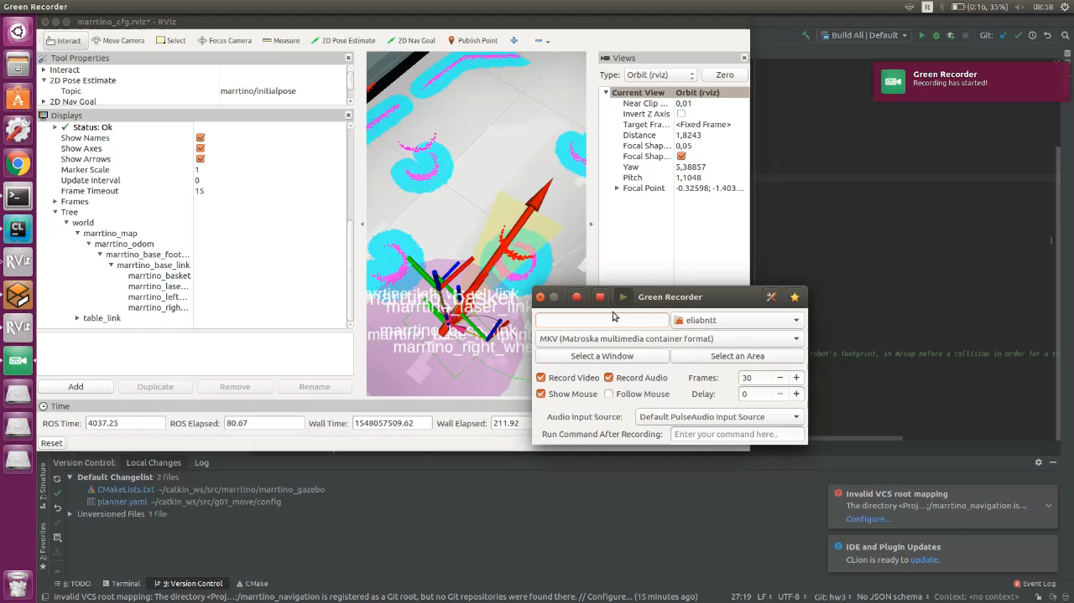
M – problemi
Robotica autonoma
A.A. 2018-2019

Slide 11
FSM
Robotica autonoma
A.A. 2018-2019
Matrice di occupazione per la scatola: trasformazione pose marrtino → pose oggetti
Topic per pubblicazione /aggiornamento stato tra manipolatore e marrtino
Topic per ripartire per ev. secondo giro

Slide 12
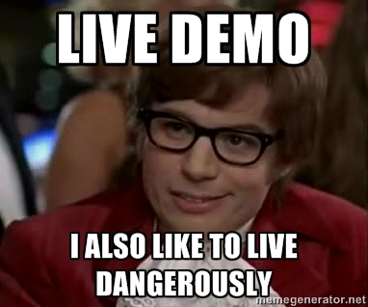
Robotica autonoma
A.A. 2018-2019
Credit: scottbcovert

Slide 13

Thank you all!
Robotica autonoma
A.A. 2018-2019
Credit: Geekulcha

